Slide 1
Введение
Этот проект представляет собой создание упрощенной шахматной игры с использованием Python и библиотеки Pygame.
Основная цель проекта - познакомить начинающих программистов с основами разработки игр и алгоритмами шахмат.
1

Slide 2
Цели
В процессе разработки будут реализованы базовые шахматные ходы, такие как ходы пешкой, конем, ладьей и т. д.
Игроки смогут совершать ходы с помощью мыши, что сделает игру более удобной и интерактивной.
2

Slide 3
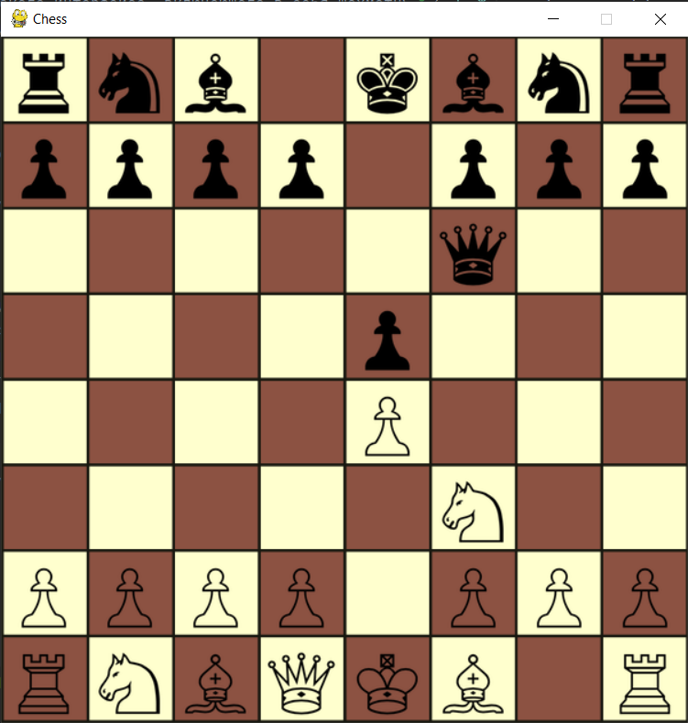
Реализация
Для реализации игровой логики будут использованы основные концепции программирования, такие как условные операторы и циклы.
Графическое отображение шахматной доски и фигур будет выполнено с помощью Pygame, что обеспечит приятную визуальную составляющую игры.
Проект будет разбит на небольшие задачи, что позволит легче отслеживать прогресс и упростит процесс разработки.
3

Slide 4
Ожидаемый результат
После завершения проекта игроки смогут насладиться увлекательной шахматной игрой и улучшить свои навыки.
Создание упрощенной шахматной игры станет отличным началом для изучения более сложных игровых проектов в будущем.
Разработка игры с использованием Python и Pygame поможет развить навыки программирования и логического мышления.
4

